Slide 1
Школско такмичење 2010. године
Б група

Slide 2
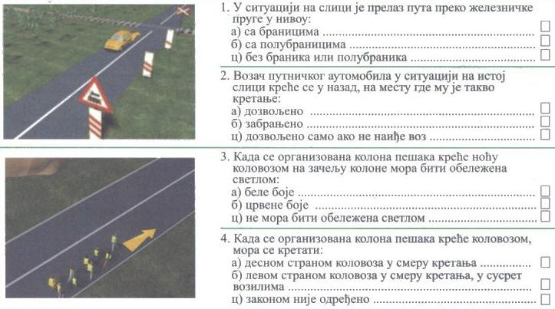

Slide 3
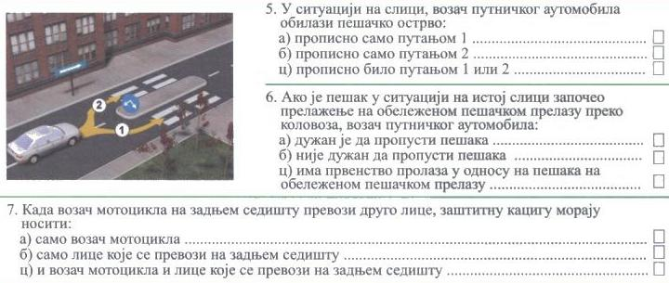

Slide 4
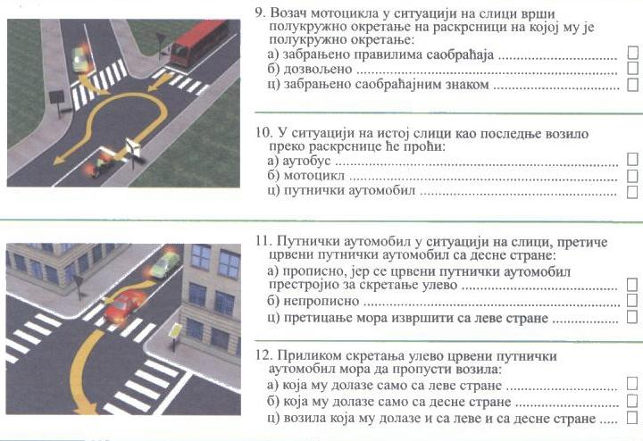

Slide 5
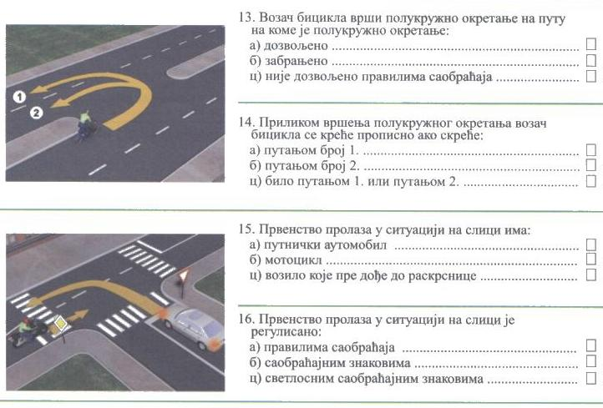

Slide 6
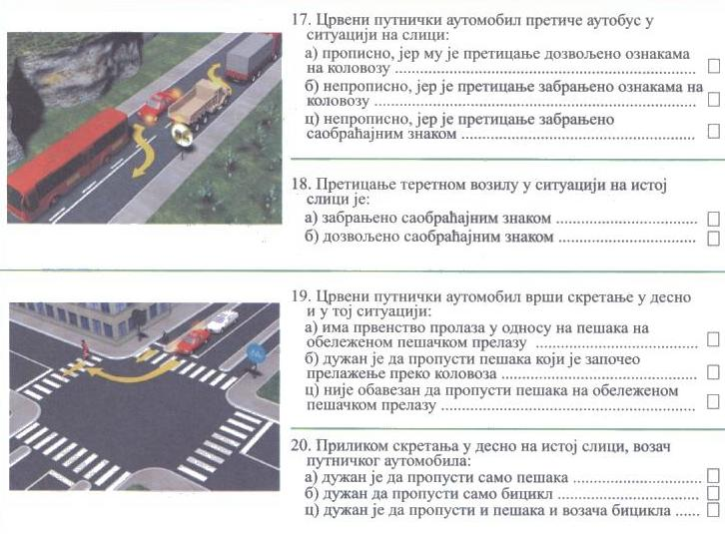

Slide 8
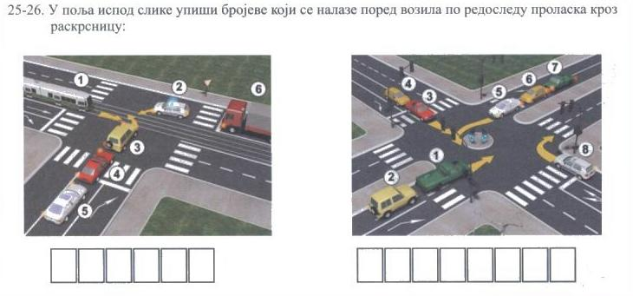
2
1
3
4
5
6
8
1
2
3
4
5
6
7

Slide 9
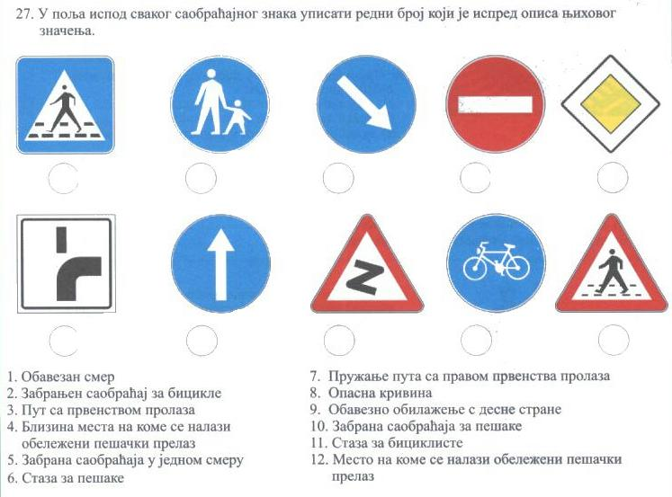
12
6
9
5
3
7
1
8
11
4

